Slide 1


מערכות ערוצים (תחביר)
548
גרא וייס
המחלקה למדעי המחשב
אוניברסיטת בן-גוריון

Slide 2


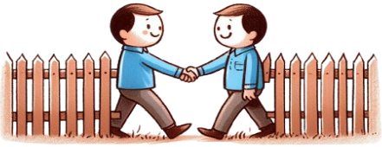
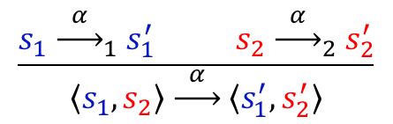





לחיצת יד (handshaking)
עבור שתי מערכות מעברים:
$TSi =〈Si, Acti, →_{i}, I_{i}, APi, L_{i}〉 \text{for} i=1,2$
ו-$H⊆Act_{1}∪ Act_{2}$ נגדיר מערכת מצבים ע"י שזירה:
$$TS_{1}{|||}_{H} TS_{2}=〈S_{1}×S_{2},Act_{1}∪Act_{2},→, I_{1}×I_{2},AP_{1}∪AP_{2},L〉$$
באשר$L\left(〈s_{1},s_{2}〉\right)= L_{1}\left(s_{1}\right)∪L_{2}(s_{2})$ ויחס המעברים → מוגדר ע"י כללי ההסק:
$$\frac{s_{1} {\underset{→}{ α }}_{1}{ s}_{1}^{′}}{〈s_{1},s_{2}〉 \underset{→}{ α } 〈s_{1}^{′},s_{2}〉}$$
$$\frac{s_{2} {\underset{→}{ α }}_{2}{ s}_{2}^{′}}{〈s_{1},s_{2}〉 \underset{→}{ α } 〈s_{1},s_{2}^{′}〉}$$
שזירה עבור $α∉H$
$$\frac{s_{1} {\underset{→}{ α }}_{1}{ s}_{1}^{′}{ s}_{2} {\underset{→}{ α }}_{2}{ s}_{2}^{′}}{〈s_{1},s_{2}〉 \underset{→}{ α } 〈s_{1}^{′},s_{2}^{′}〉}$$
לחיצת יד עבור $α∈H$

Slide 3
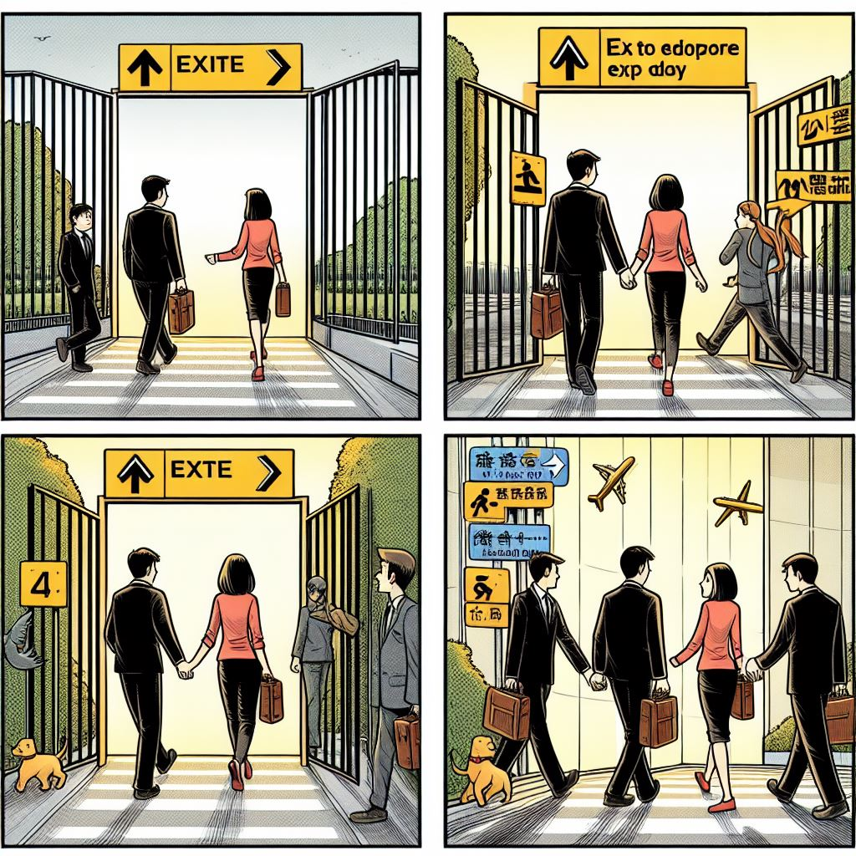




















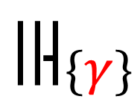








דוגמה: לחיצת יד בין תהליכים
$$〈l_{1},l_{1}〉$$
$$α_{1}$$
$$β_{1}$$
$$l_{1}$$
$$l_{1}$$
$$〈l_{2},l_{1}〉$$
$$〈l_{1},l_{2}〉$$
$$α_{1}$$
$$β_{1}$$
$${\text{|||}}_{\{γ\}}$$
$$β_{1}$$
$$α_{1}$$
$$l_{2}$$
$$l_{2}$$
$$=$$
$$〈l_{2},l_{2}〉$$
$$γ$$
$$γ$$
$$γ$$
$$l_{3}$$
$$l_{3}$$
$$〈l_{3},l_{3}〉$$
$$α_{2}$$
$$β_{2}$$
$$α_{2}$$
$$β_{2}$$
$$l_{4}$$
$$l_{4}$$
$$〈l_{4},l_{3}〉$$
$$〈l_{3},l_{4}〉$$
$$β_{2}$$
$$α_{2}$$
$$〈l_{4},l_{4}〉$$
הסימון ${\text{|||}}_{H}$ אומר שמערכות המעברים
מבצעות את הפעולות ב-$H$ ביחד

Slide 4

























דוגמה: חסימה הדדית באמצעות בורר
$$Arbiter$$
$$T_{1 }{{\text{|||}}_{∅} T}_{2}$$
$$noncrit_{1}, noncrit_{2}$$
$$unlock$$
$$\text{request}$$
$$\text{release}$$
$$\text{request}$$
$$\text{release}$$
$$\text{release}$$
$$\text{request}$$
$$crit_{1}, noncrit_{2}$$
$$noncrit_{1}, crit_{2}$$
$$lock$$
$$\text{request}$$
$$\text{release}$$
$$\text{request}$$
$$\text{release}$$
$$crit_{1}, crit_{2}$$
$$T_{i }$$
$$\text{request}$$
$$noncrit_{i}$$
$$crit_{i}$$
$${(T}_{1 }{\text{|||}}_{∅}{ T}_{2}){ \text{|||}}_{H} Arbiter$$
$$H=\{request,release\}$$
$$\text{release}$$
$$noncrit_{1}, noncrit_{2},unlock$$
$$\text{request}$$
$$\text{request}$$
$$\text{release}$$
$$\text{release}$$
$$crit_{1}, noncrit_{2}, lock$$
$$noncrit_{1}, crit_{2}, lock$$

Slide 5
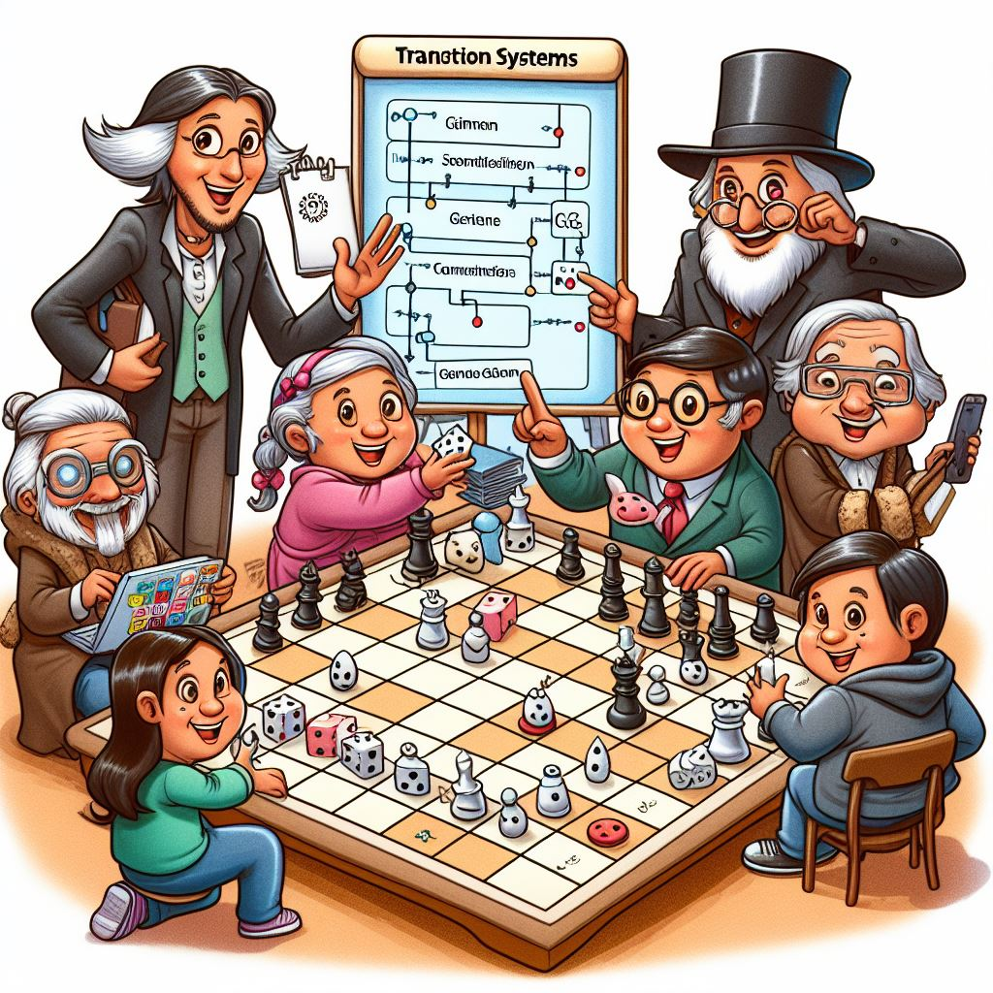
דוגמה: חוקי משחק
X trun
X1,...,X9
O turn
O1,...,O9
Sq. 1
X1,O1
Sq. 1
Sq. 4
X4,O4
Sq. 4
is not marked
is marked
is not marked
is marked
Sq. 2
X2,O2
Sq. 2
Sq. 5
X5,O5
Sq. 5
is not marked
is marked
is not marked
is marked
Sq. 3
X3,O3
Sq. 3
Sq. 6
X6,O6
Sq. 6
is not marked
is marked
is not marked
is marked
Sq. 7
X7,O7
Sq. 7
is not marked
is marked
Sq. 8
X8,O8
Sq. 8
is not marked
is marked
Sq. 9
X9,O9
Sq. 9
is not marked
is marked
כמה מצבים נגישים יש במערכת הזאת? כמה ריצות?

Slide 6
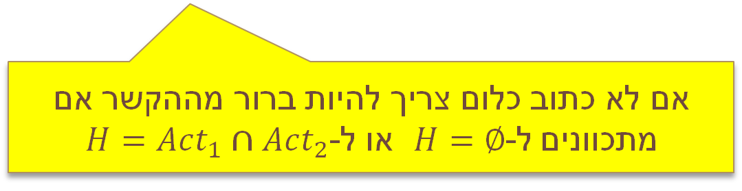
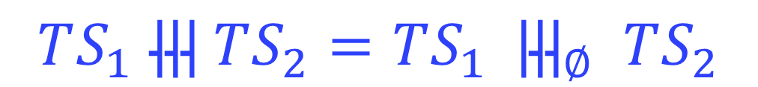
מקרה פרטי
הסימון שהשתמשנו בו בתחילת הדרך לסמן שזירה מקבילית בלי פעולות משותפות מתאים לסימון החדש:
$$TS_{1}\text{ |||} TS_{2}=TS_{1} {\text{|||}}_{∅} TS_{2}$$
אם לא כתוב כלום צריך להיות ברור מההקשר אם מתכוונים ל-$H=∅$ או ל-$H=Act_{1}∩Act_{2}$

Slide 7
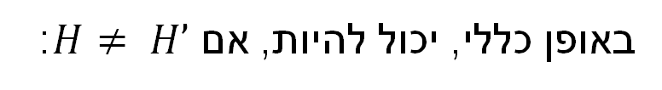
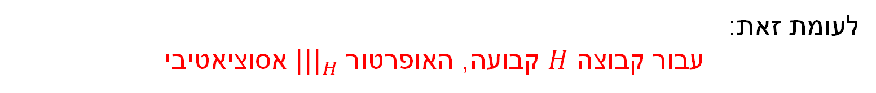
אסוציאטיביות?
באופן כללי, יכול להיות, אם $H≠ H’$:
$$TS_{1}{\text{ ||}\text{|}}_{H} \left(TS_{2}{ \text{|||}}_{H′}^{ } TS_{3}\right)≠ {\left(TS_{1}{ \text{|||}}_{H} TS_{2}\right) \text{|||}}_{H^{′}}^{ } TS_{3}$$
דוגמה: המערכת "חסימה הדדית באמצעות בורר" שראינו קודם
דוגמה נגדית ?
לעומת זאת:
עבור קבוצה $H$ קבועה, האופרטור $|||_{H}$ אסוציאטיבי
בפרט, עבור $H⊆Act_{1}∩⋯∩Act_{n}$
$$TS_{1} |{||}_{H} TS_{2} |||_{H} ⋯|||_{H}TS_{n}$$
מסמן שידור סימולטני (broadcast).

Slide 8
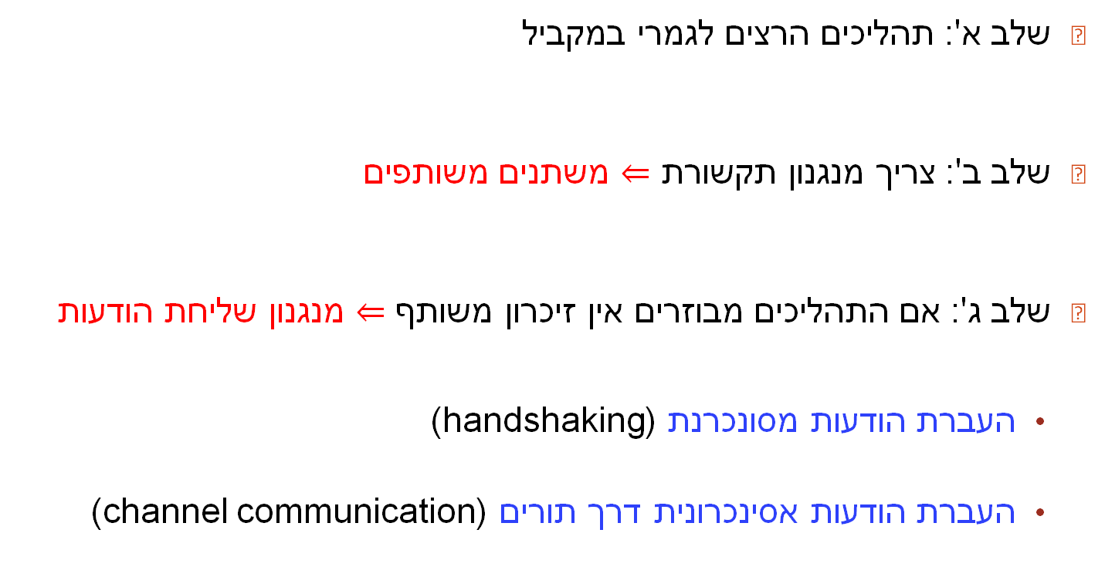
סיכום ביניים: מקביליות ותקשורת בין משימות
שלב א': תהליכים הרצים לגמרי במקביל
שלב ב': צריך מנגנון תקשורת $⇐$ משתנים משותפים
שלב ג': אם התהליכים מבוזרים אין זיכרון משותף $⇐$ מנגנון שליחת הודעות
העברת הודעות מסונכרנת (handshaking)
העברת הודעות אסינכרונית דרך תורים (channel communication)
עד כאן הגענו

Slide 9

תוכן עניינים להמשך
מהי מערכת ערוצים?
דוגמה: פרוטוקול הביט המתהפך (alternating bit protocol)
תרגום ממערכות ערוצים למערכות מעברים
שפת המידול NanoPromela
סמנטיקה של מודלים ב-NanoPromela (באמצעות תרגום למערכות ערוצים)

Slide 10
שפות המידול
מערכת מעברים
גרף תוכנית
שזירת מערכות מעברים
שערים לוגיים
שזירה בלי תקשורת
שזירה עם תקשורת סנכרונית
מערכת ערוצים
Promela

Slide 11

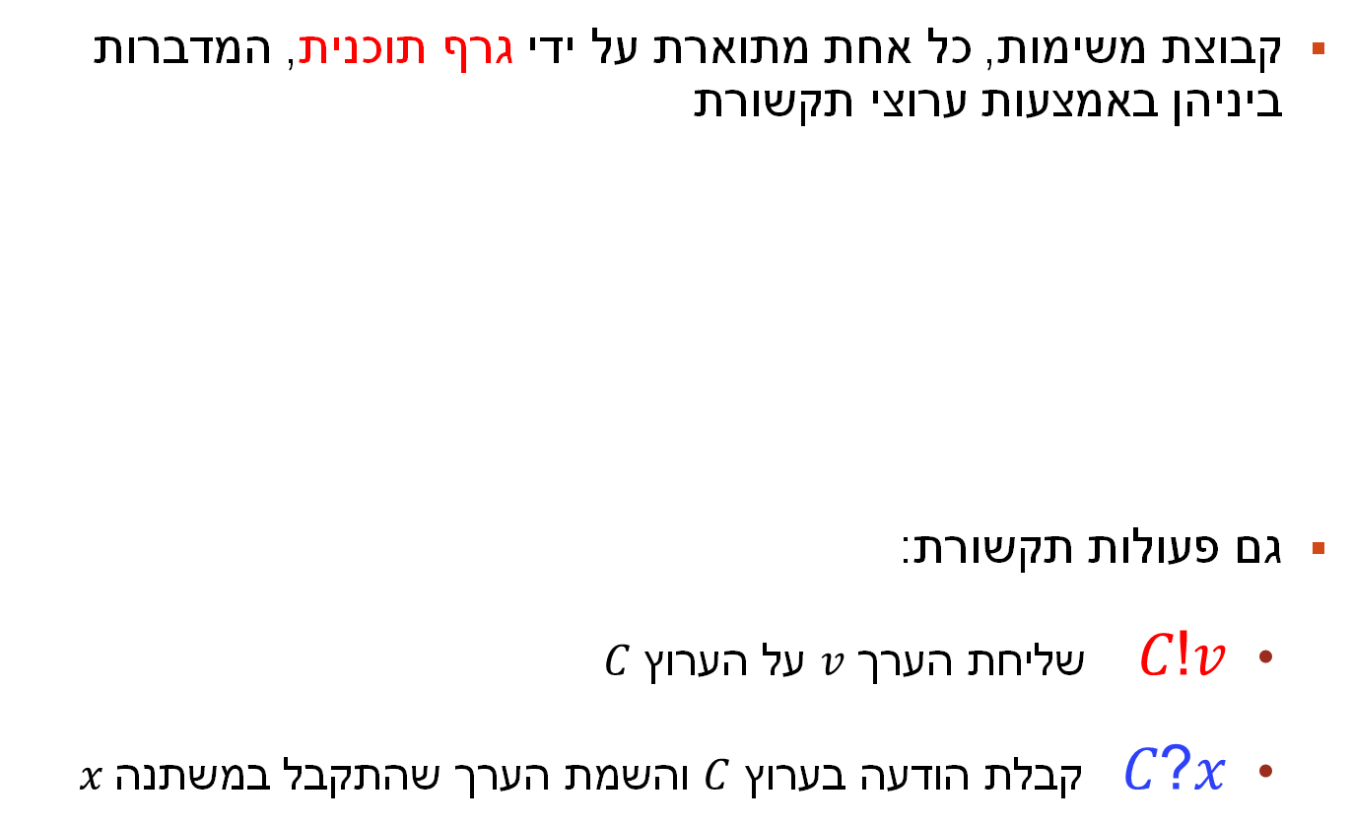
מערכת ערוצים
קבוצת משימות, כל אחת מתוארת על ידי גרף תוכנית, המדברות ביניהן באמצעות ערוצי תקשורת
גם פעולות תקשורת:
$C\text{!}v$ שליחת הערך $v$ על הערוץ $C$
$C\text{?}x$ קבלת הודעה בערוץ $C$ והשמת הערך שהתקבל במשתנה $x$
גרף תוכנית
גרף תוכנית
$$C$$
ערוץ
תקשורת

Slide 12
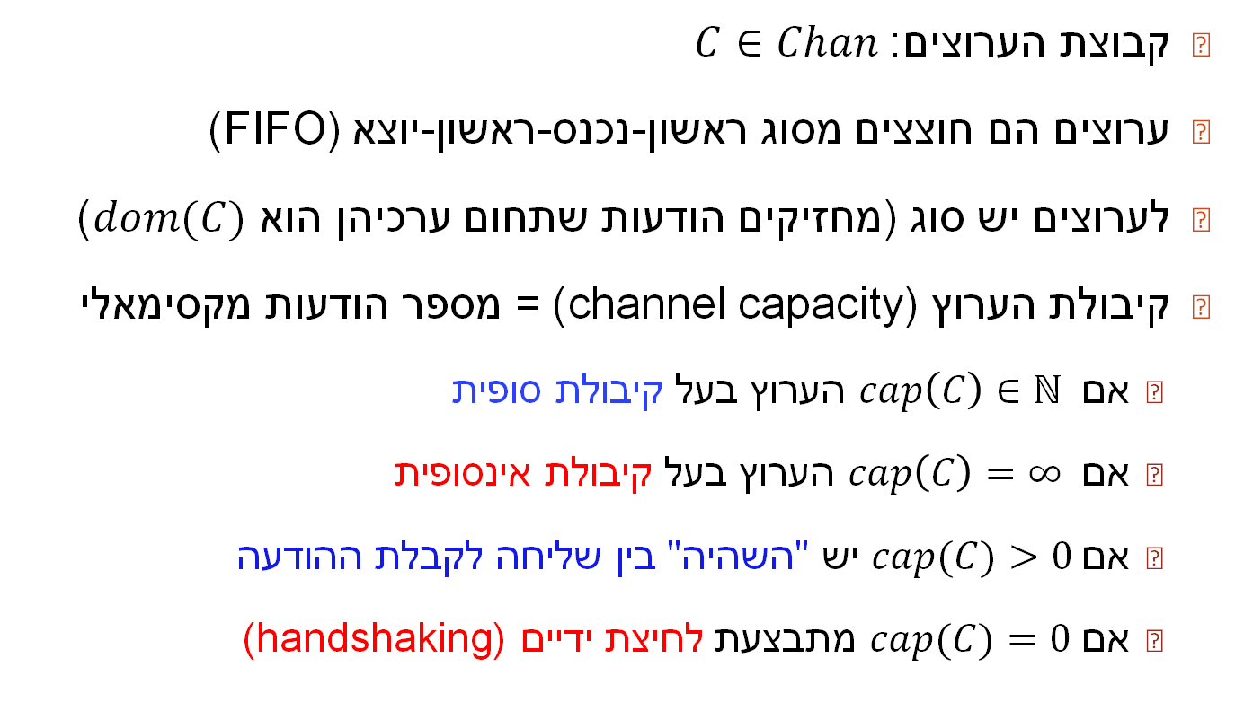
ערוצים (channels)
קבוצת הערוצים: $C∈Chan$
ערוצים הם חוצצים מסוג ראשון-נכנס-ראשון-יוצא (FIFO)
לערוצים יש סוג (מחזיקים הודעות שתחום ערכיהן הוא$dom(C)$ )
קיבולת הערוץ (channel capacity) = מספר הודעות מקסימאלי
אם $cap\left(C\right)∈ℕ$ הערוץ בעל קיבולת סופית
אם $cap\left(C\right)=∞$ הערוץ בעל קיבולת אינסופית
אם$cap(C)>0$ יש "השהיה" בין שליחה לקבלת ההודעה
אם $cap(C)=0$ מתבצעת לחיצת ידיים (handshaking)
במימוש שלנו בתרגיל הבית, משתנה הוא ערוץ אם האות הראשונה בשמו היא גדולה.
אם שם הערוץ מתחיל בקו תחתון קיבולתו אפס, אחרת קיבולתו אינסופית.

Slide 13

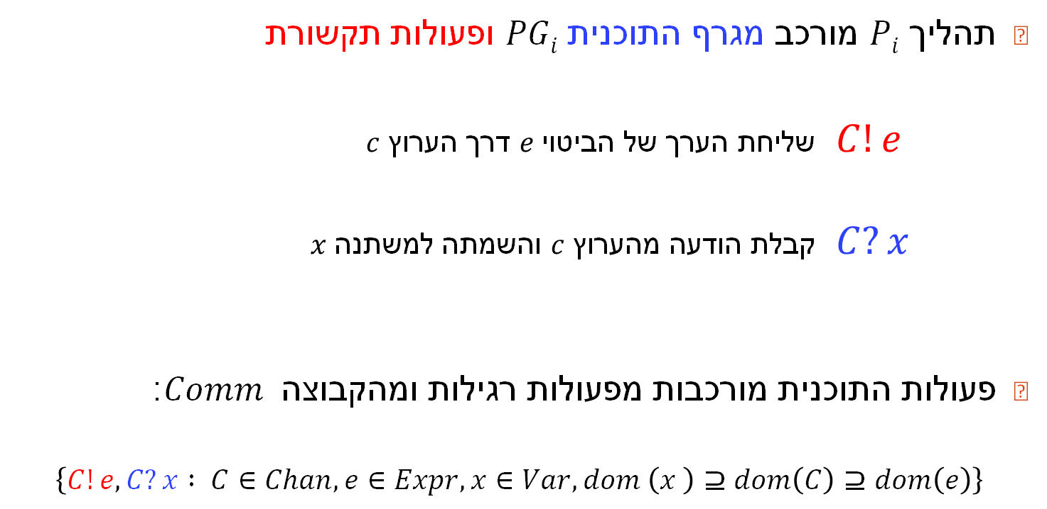
ערוצים (channels)
תהליך $Pi$ מורכב מגרף התוכנית $PGi$ ופעולות תקשורת
$C!e$ שליחת הערך של הביטוי $e$ דרך הערוץ $c$
$C?x$ קבלת הודעה מהערוץ $c$ והשמתה למשתנה $x$
פעולות התוכנית מורכבות מפעולות רגילות ומהקבוצה $Comm$:
$$\left\{C!e, C?x : C∈Chan, e∈Expr, x∈Var, dom \left(x \right)⊇dom\left(C\right)⊇dom\left(e\right)\right\}$$

Slide 14
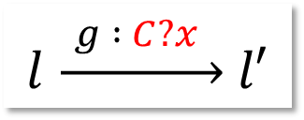
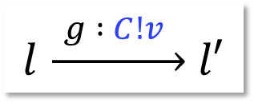
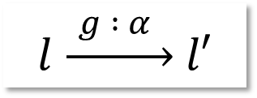
סוגי מעברים
$$l \underset{→}{ g : α } l′$$
פעולה מקומית
$$l \underset{→}{ g : C!v } l′$$
שליחת הודעה
$$l \underset{→}{ g : C?x } l′$$
קבלת הודעה

Slide 15
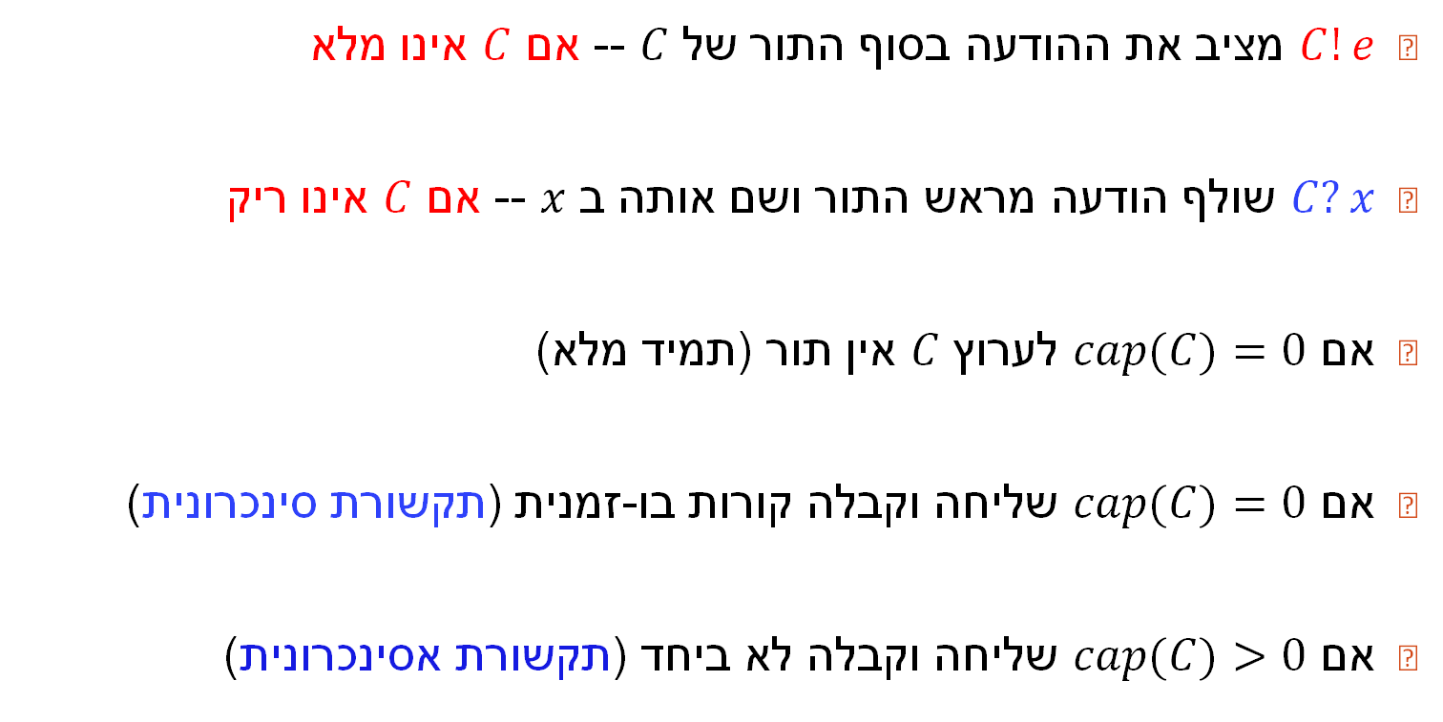
שליחה וקבלת הודעות
$C!e$ מציב את ההודעה בסוף התור של $C$ -- אם $C$ אינו מלא
$C?x$ שולף הודעה מראש התור ושם אותה ב $x$ -- אם $C$ אינו ריק
אם $cap(C)=0$ לערוץ $C$ אין תור (תמיד מלא)
אם $cap(C)=0$ שליחה וקבלה קורות בו-זמנית (תקשורת סינכרונית)
אם $cap(C)>0$ שליחה וקבלה לא ביחד (תקשורת אסינכרונית)

Slide 16
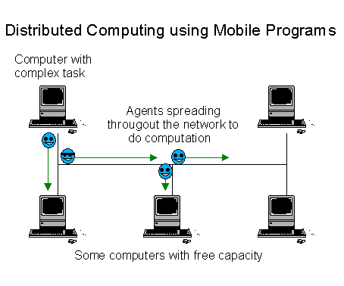
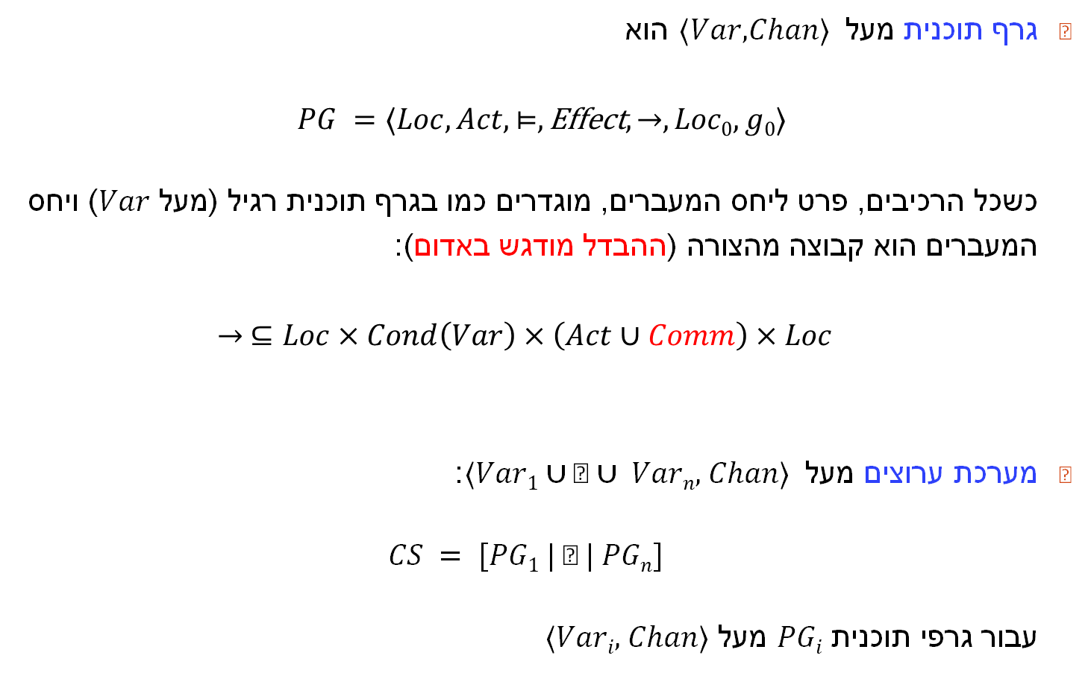
הגדרה: תחביר למערכת ערוצים
גרף תוכנית מעל $〈Var, Chan〉$הוא
$$PG =〈Loc, Act, ⊨,\text{Effect}, →, Loc0, g0〉$$
כשכל הרכיבים, פרט ליחס המעברים, מוגדרים כמו בגרף תוכנית רגיל (מעל $Var$) ויחס המעברים הוא קבוצה מהצורה (ההבדל מודגש באדום):
$$→ ⊆Loc×Cond\left(Var\right)×\left(Act∪Comm\right)×Loc$$
מערכת ערוצים מעל $〈Var1∪☹∪ Varn, Chan〉$:
$CS = [PG1 | ☹ | PGn]$
עבור גרפי תוכנית $PGi$ מעל $〈Vari, Chan〉$

Slide 17
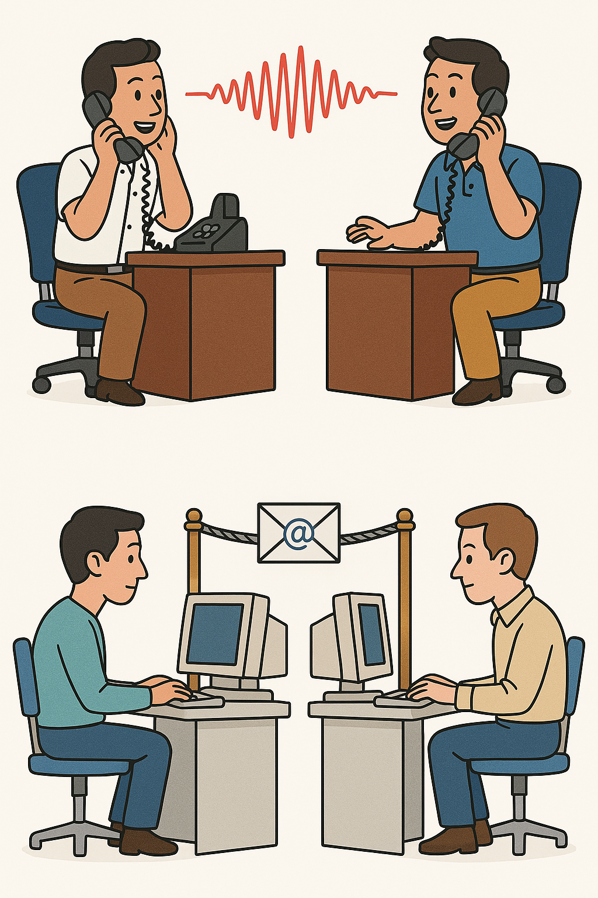
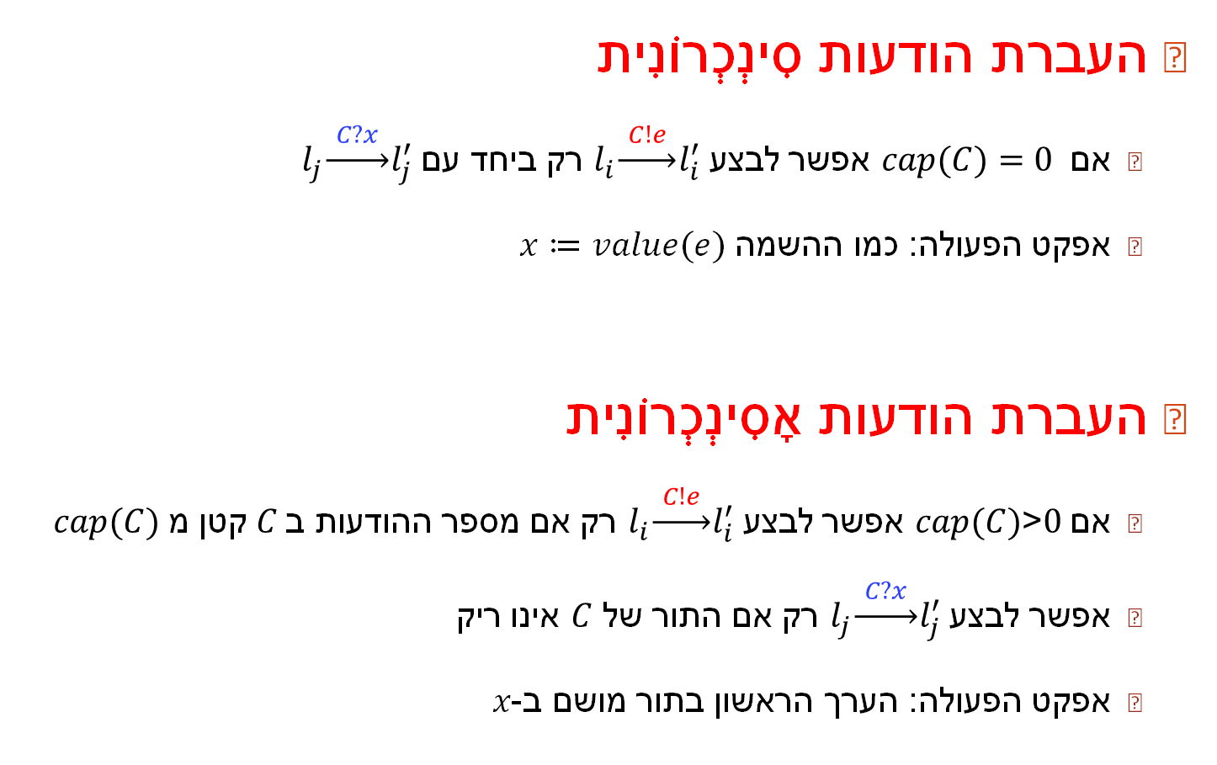
סוגי תקשורת שונים
העברת הודעות סִינְכְרוֹנִית
אם $cap(C)=0$ אפשר לבצע $l_{i}\underset{→}{ C!e }l_{i}^{′}$ רק ביחד עם $l_{j}\underset{→}{ C?x }l_{j}^{′}$
אפקט הפעולה: כמו ההשמה $x≔value(e)$
העברת הודעות אָסִינְכְרוֹנִית
אם $cap(C)\text{>}0$ אפשר לבצע $l_{i}\underset{→}{ C!e }l_{i}^{′}$ רק אם מספר ההודעות ב$C$קטן מ $cap(C)$
אפשר לבצע $l_{j}\underset{→}{ C?x }l_{j}^{′}$ רק אם התור של $C$ אינו ריק
אפקט הפעולה: הערך הראשון בתור מושם ב-$x$

Slide 18
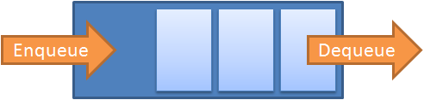
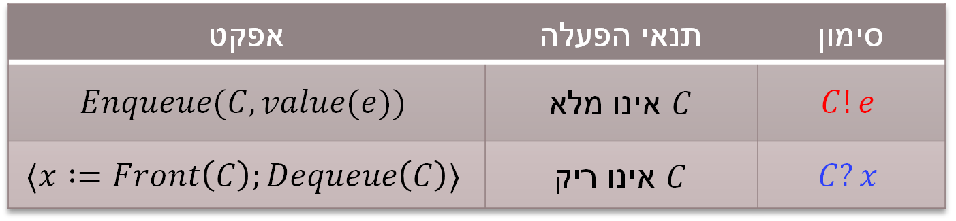
פעולות תקשורת
אפקט | תנאי הפעלה | סימון
$$Enqueue(C, value(e))$$ | אינו מלא $C$ | $$C!e$$
$$〈x :=Front\left(C\right);Dequeue\left(C\right)〉$$ | אינו ריק$C$ | $$C?x$$

Slide 19



















דוגמה
1
1
$$C_{1}!ok$$
$$C_{2}!ok$$
2
2
$$Enq (C_{1},ok)$$
$$Enq (C_{2},ok)$$
$$C_{2}?x$$
$$C_{1}?y$$
1,1
3
3
2,1
$$Enq (C_{2},ok)$$
$$Enq (C_{1},ok)$$
1,2
$$_D!go$$
$$_D?z$$
4
4
$$x\text{≔}Deq (C_{2})$$
$$y\text{≔}Deq (C_{1})$$
3,1
2,2
1,3
$$cap\left(C_{1}\right)=cap\left(C_{2}\right)=∞$$
$$Enq (C_{2},ok)$$
$$Enq (C_{1},ok)$$
$$x\text{≔}Deq (C_{2})$$
$$y\text{≔}Deq (C_{1})$$
$$cap\left(_D\right)=0$$
3,2
2,3
שני גרפי תוכנית
$$y\text{≔}Deq (C_{1})$$
$$x\text{≔}Deq (C_{2})$$
3,3
זה "להמחשה בלבד" לא כך נגדיר את השזירה
$$z≔go$$
4,4
גרף תוכנית אחד השקול לחיבור שני גרפי התוכנית הנ"ל

Slide 20
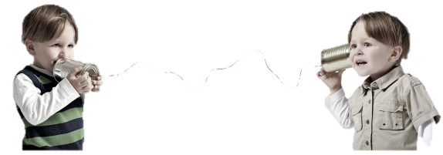
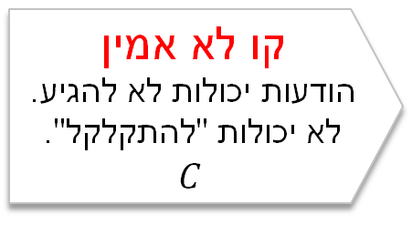



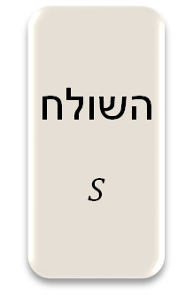
דוגמה: פרוטוקול הביט המתהפך Alternating Bit Protocol
קו לא אמין
הודעות יכולות לא להגיע.
לא יכולות "להתקלקל".
$C$
השולח
$$S$$
המקבל
$$R$$
קו אמין
(אישור)
$$D$$
$$cap\left(C\right)= cap\left(D\right)=∞$$

Slide 21

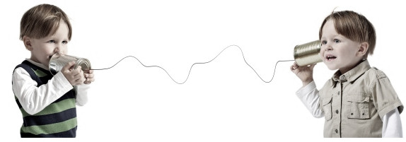
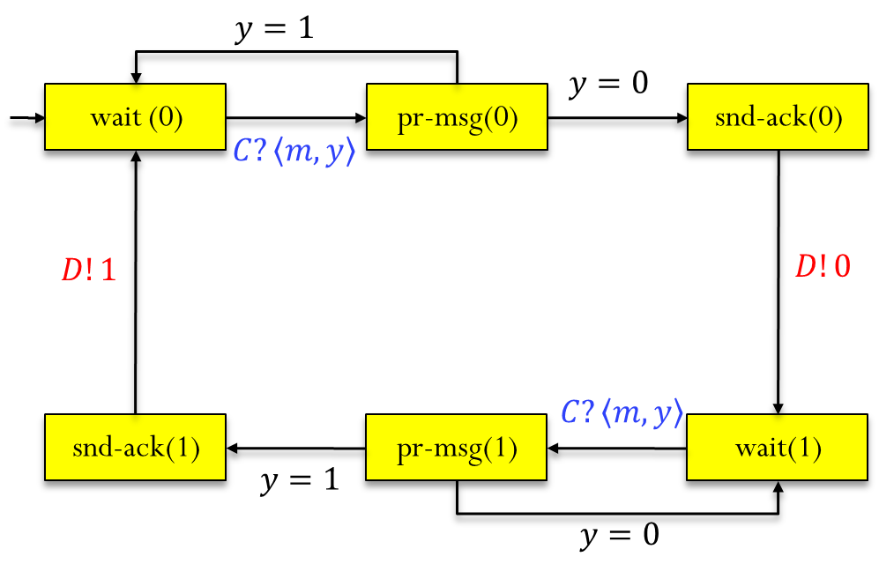
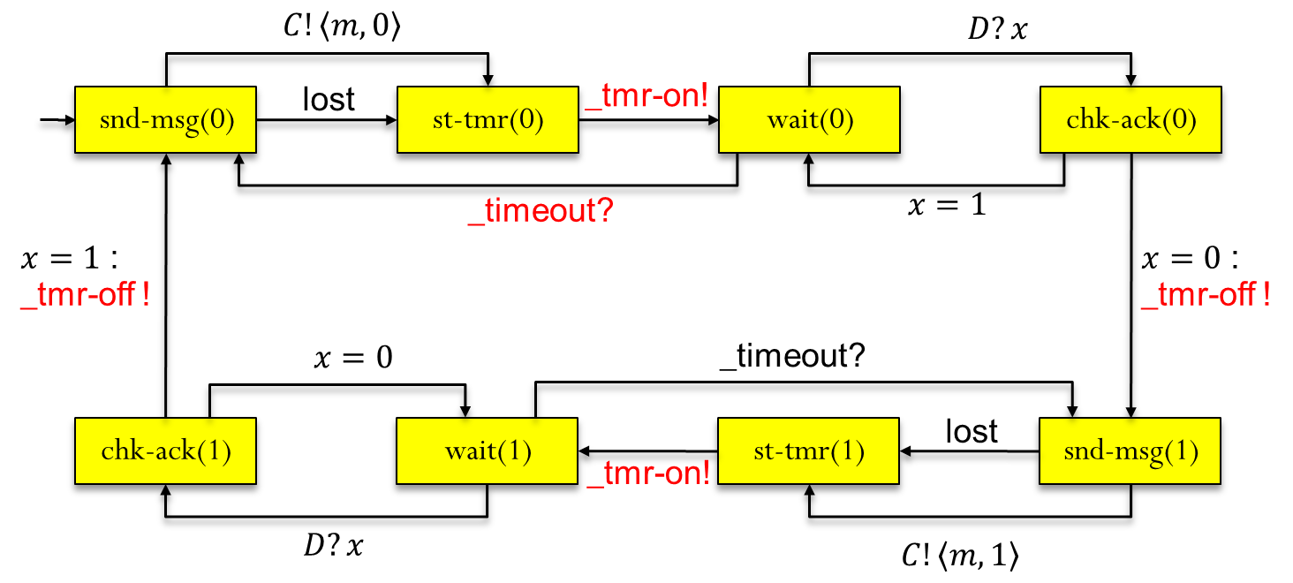




מידול כמערכות ערוצים
$$⋯$$
$$C$$
$$⋯$$
$$D$$

Slide 22
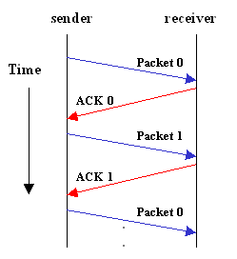
שיטה לשליחת נתונים דרך ערוץ לא אמין
פרוטוקול הביט המתהפך:
מטרה: להעביר את כל המידע למרות האפשרות לאיבוד הודעות
פתרון: שליחה חוזרת של מידע שאבד (retransmission)
הודעות נשלחות ,ע"פ הסדר, כשההודעה הבאה נשלחת רק לאחר אישור ההודעה הקודמת
עיקרון "שלח והמתן" (send and wait)

Slide 23
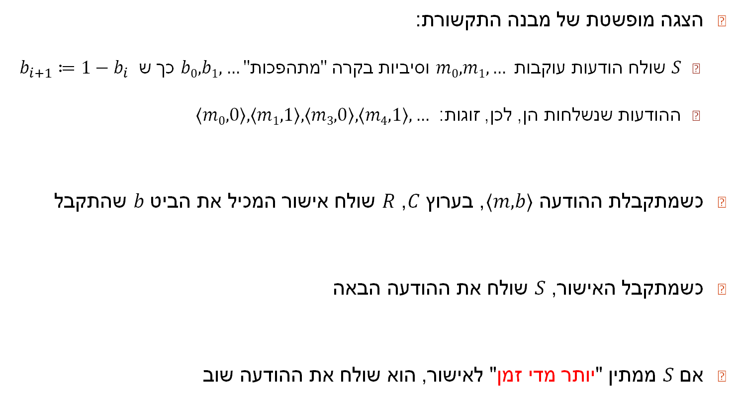
ייצוג הפרוטוקול
הצגה מופשטת של מבנה התקשורת:
$S$ שולח הודעות עוקבות $m0, m1, …$וסיביות בקרה "מתהפכות" $b0,b1,…$כך ש $b_{i+1}≔1−b_{i}$
ההודעות שנשלחות הן, לכן, זוגות: $〈m0,0〉, 〈m1,1〉, 〈m3,0〉, 〈m4,1〉, …$
כשמתקבלת ההודעה $〈m,b〉$, בערוץ $C$, $R$ שולח אישור המכיל את הביט $b$ שהתקבל
כשמתקבל האישור, $S$ שולח את ההודעה הבאה
אם $S$ ממתין "יותר מדי זמן" לאישור, הוא שולח את ההודעה שוב

Slide 24









פרוטוקול הביט המתהפך: מקבל
כהפשטה: במקום $m_{i}$ נשלח הודעה קבועה $m$ (ביט הבקרה "המתהפך" יבדיל בין ההודעות)
$$y=1$$
$$y=0$$
wait (0)
pr-msg(0)
snd-ack(0)
$$C?\left\langle m,y\right\rangle$$
$$D!1$$
$$D!0$$
$$C?\left\langle m,y\right\rangle$$
snd-ack(1)
pr-msg(1)
wait(1)
$$y=1$$
$$y=0$$
$$Receiver$$

Slide 25

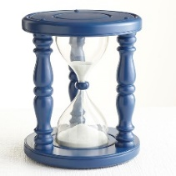
מוסיפים למודל אובייקט "שעון עצר" כאבסטרקציה למעבר זמן
Sender
_tmr-on
_tmr-off
_timeout
Timer
השולח מדבר עם השעון באמצעות לחיצת-יד (ערוץ בעל קיבולת 0)

Slide 26

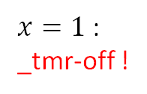






פרוטוקול הביט המתהפך: שולח
$$Sender$$
$$C!\left\langle m,0\right\rangle$$
$$D?x$$
snd-msg(0)
lost
st-tmr(0)
_tmr-on!
wait(0)
chk-ack(0)
_timeout?
$$x=1$$
$x=1$ :
_tmr-off !
$x=0$ :
_tmr-off !
$$x=0$$
_timeout?
chk-ack(1)
wait(1)
st-tmr(1)
lost
snd-msg(1)
_tmr-on!
$$D?x$$
$$C!\left\langle m,1\right\rangle$$

Slide 27


פרוטוקול הביט המתהפך: שעון עצר
$$Timer$$
off
_tmr-on?
$$_timeout!$$
_tmr-off ?
on

Slide 28


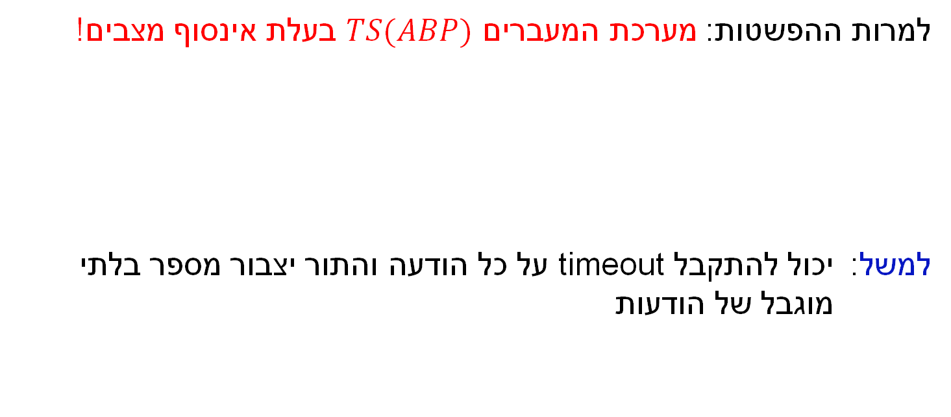
גודל התורים אינו מוגבל
$$ABP = [ Sender | Timer | Receiver ]$$
למרות ההפשטות: מערכת המעברים $TS(ABP)$ בעלת אינסוף מצבים!
למשל: יכול להתקבל timeout על כל הודעה והתור יצבור מספר בלתי מוגבל של הודעות

Slide 29
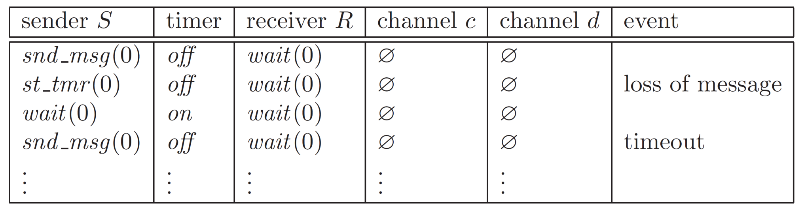

מקטע ריצה
איבוד הודעה

Slide 30
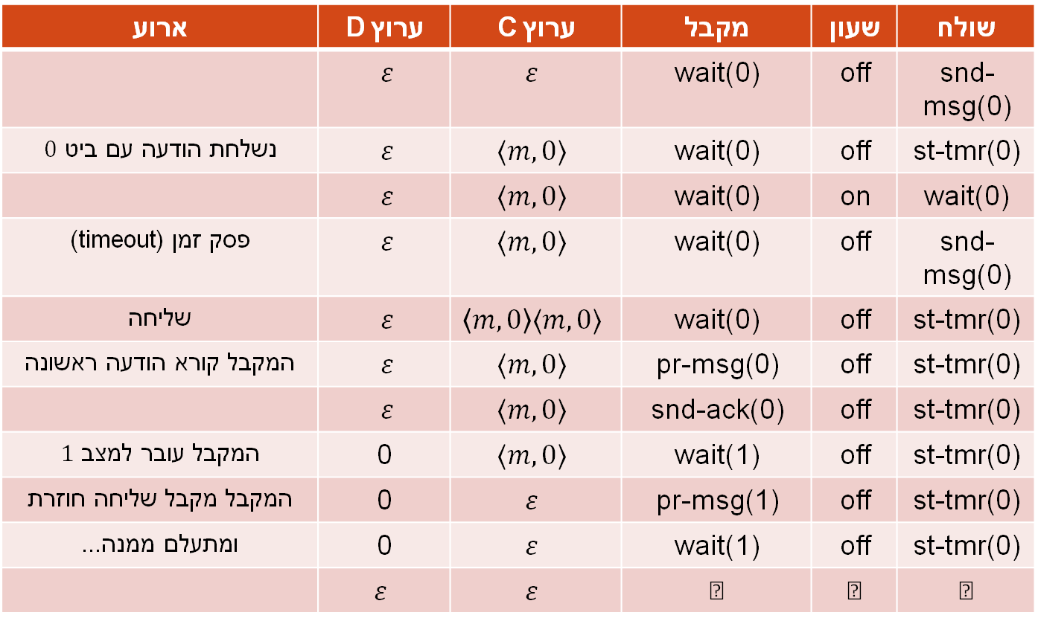
מקטע ריצה נוסף: טיפול בהודעות בלתי צפויות
ארוע | ערוץ D | ערוץ C | מקבל | שעון | שולח
 | $$ε$$ | $$ε$$ | wait(0) | off | snd-msg(0)
נשלחת הודעה עם ביט $0$ | $$ε$$ | $$〈m,0〉$$ | wait(0) | off | st-tmr(0)
 | $$ε$$ | $$〈m,0〉$$ | wait(0) | on | wait(0)
פסק זמן (timeout) | $$ε$$ | $$〈m,0〉$$ | wait(0) | off | snd-msg(0)
שליחה | $$ε$$ | $$〈m,0〉〈m,0〉$$ | wait(0) | off | st-tmr(0)
המקבל קורא הודעה ראשונה | $$ε$$ | $$〈m,0〉$$ | pr-msg(0) | off | st-tmr(0)
 | $$ε$$ | $$〈m,0〉$$ | snd-ack(0) | off | st-tmr(0)
המקבל עובר למצב $1$ | 0 | $$〈m,0〉$$ | wait(1) | off | st-tmr(0)
המקבל מקבל שליחה חוזרת | 0 | $$ε$$ | pr-msg(1) | off | st-tmr(0)
ומתעלם ממנה... | 0 | $$ε$$ | wait(1) | off | st-tmr(0)
 | $$ε$$ | $$ε$$ |  |  | 

Slide 31

פישוט אפשרי
בגלל שערוץ $D$ אמין, אין צורך שהשולח יבדוק את ביט הבקרה
אפשר להוריד את המקומות chk-ack(0) ו chk-ack(1)
C!hm,0i
D?x
snd-msg(0)
lost
st-tmr(0)
_ tmr-on!
wait(0)
chk-ack(0)
_timeout?
x=1
x=1 :
_tmr-off !
x=0 :
_ tmr-off !
x=0
_ timeout?
chk-ack(1)
wait(1)
st-tmr(1)
lost
snd-msg(1)
_ tmr-on!
D?x
D!hm,1i
גם המודל הקודם נכון!

